Slide 1
Etat d'avancement du projet Développement et renforcement d'un "parcours santé de l'élève" dans les degrés du primaire et du CO Projet FR10A Janvier 2026 SSEJ-SDS

Slide 2
Vision politique
Programme de législature 2023-2028 du Conseil d'Etat | ge.ch
Obj. 1.1
Obj. 1.2
Anne Hiltpold présente sa feuille de route 2023-2028 pour le DIP | ge.ch
3 projets transversaux concernent le SSEJ-SDS
1000 1ers jours
BEPH
Bien-être de l'élève
Fiche (projet FR10) Parcours santé de l'élève – C1
7 Sous-projets adossés sur le plan d'action pluriannuel SSEJ-SDS et son PSE annuel

Slide 3
Objectifs
Contribuer au développement en bonne santé des jeunes
Favoriser la persévérance et les apprentissages scolaires
Renforcer la littératie en santé, compléter le dispositif existant
Axes retenus
La promotion de la santé
La prévention primaire
Ancrage
PER (formation disciplinaire: p. ex. biologie, éducation nutritionnelle, éducation physique, éducation numérique) / formation générale: santé-bien-être), LEJ, PSP,LS, LIP, LED genre, etc…
Comment
Éducations à la santé en classe
Moyens d'enseignement genevois MEG / MER-PER
Projets d'établissements

Slide 4
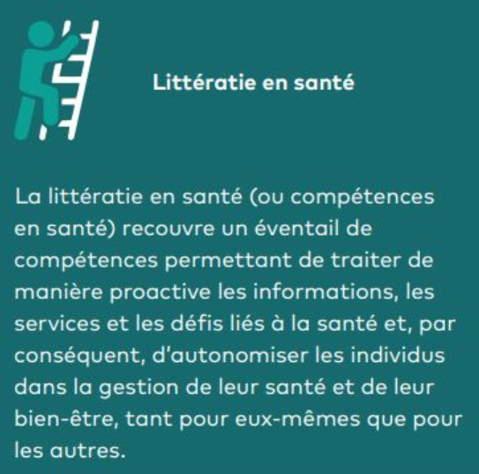
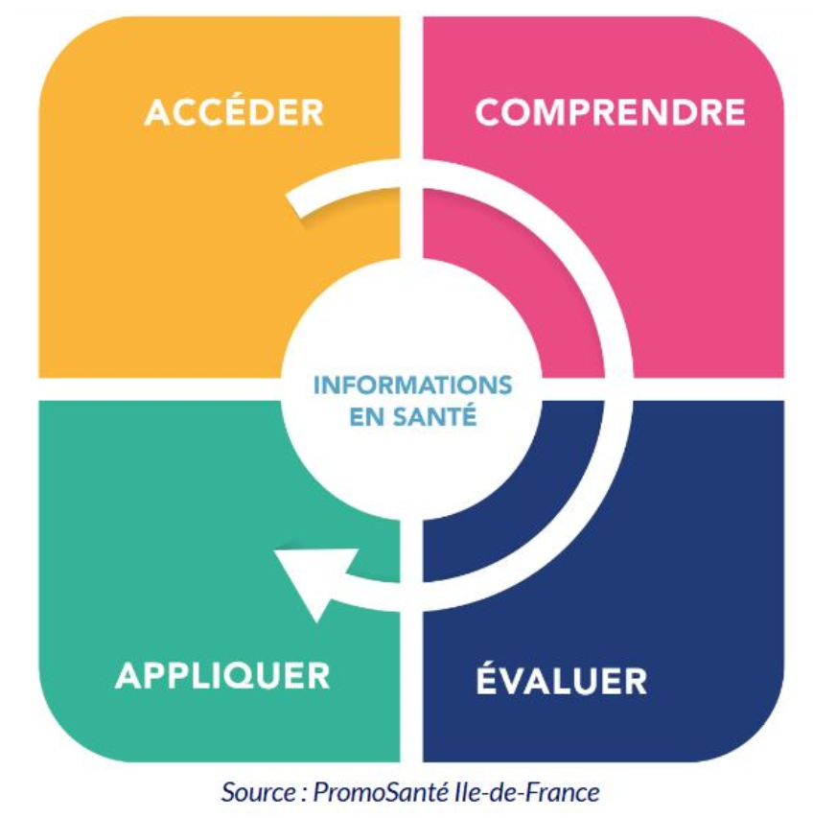
Littératie en santé: concept
careum.ch

Slide 5
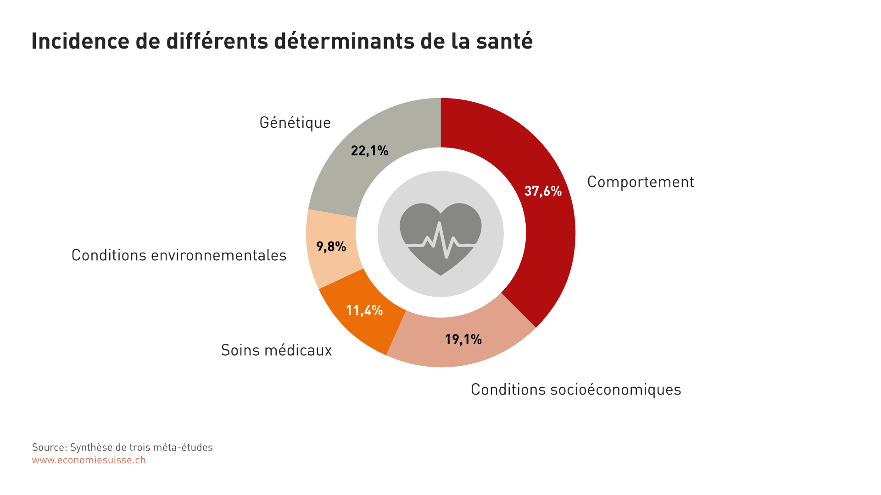
Déterminants de la santé

Slide 6
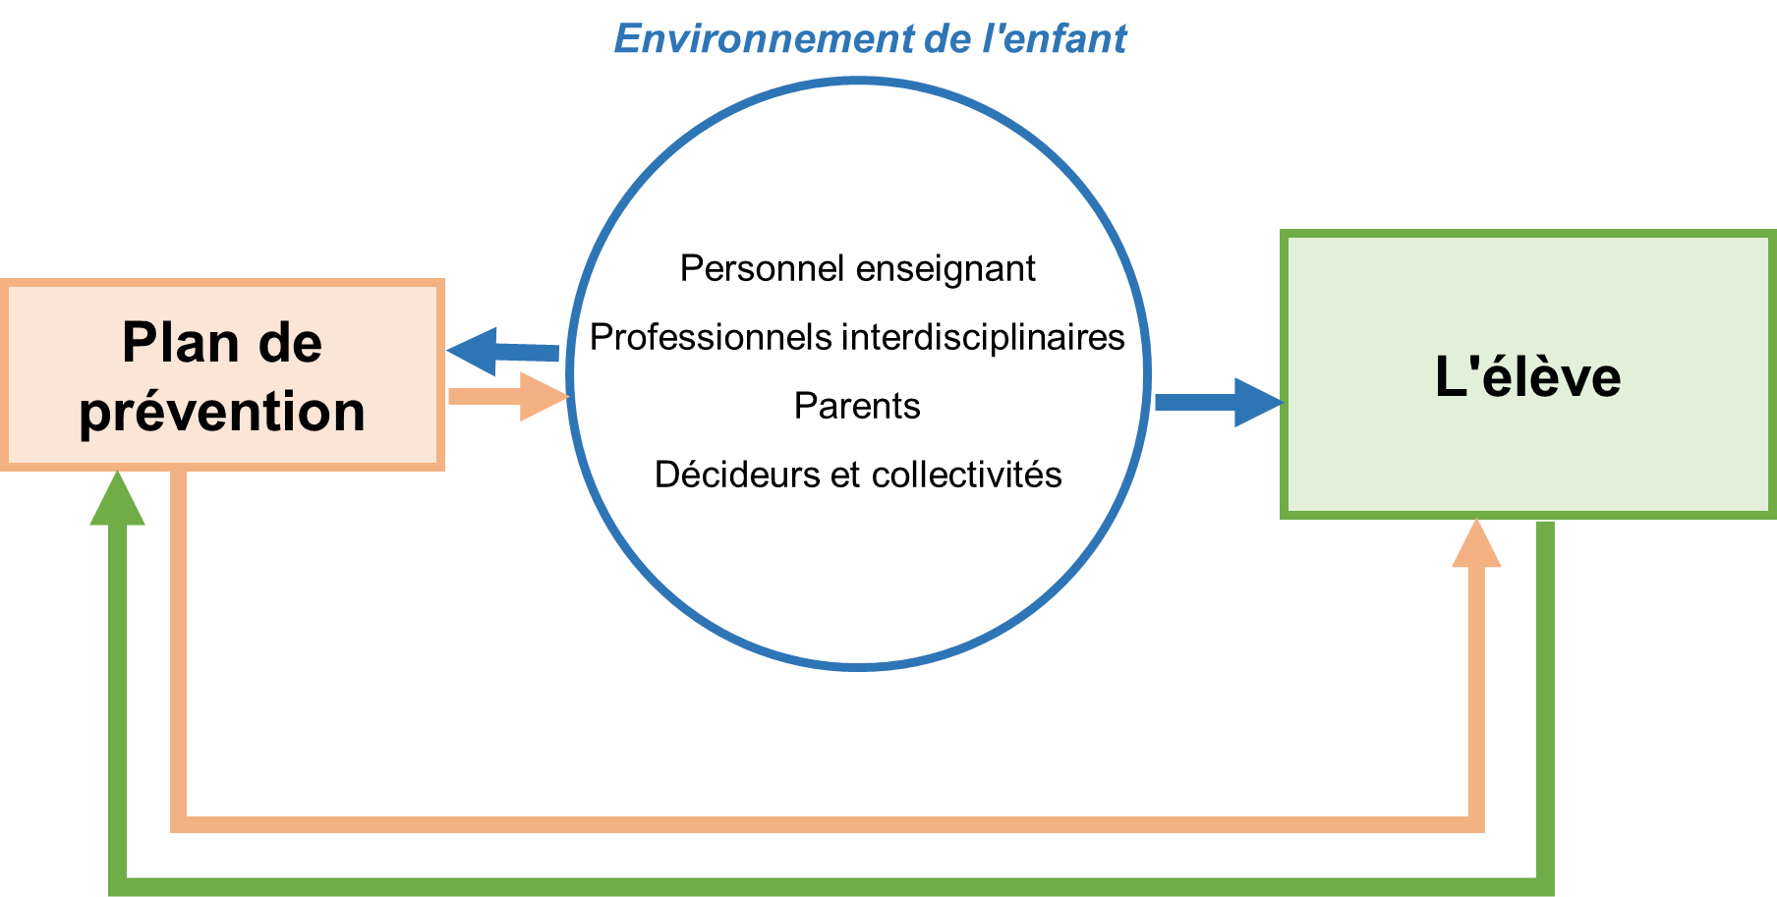
Proposition d'un plan de promotion de la santé et de prévention
une stratégie multimodale / approche systémique pour renforcer la littératie en santé
​
Évaluation
Expertise
Prestations indirectes
Formation enseignants / MEG
Projets d'établissements
Prestations directes
- Cours face classe

Slide 7

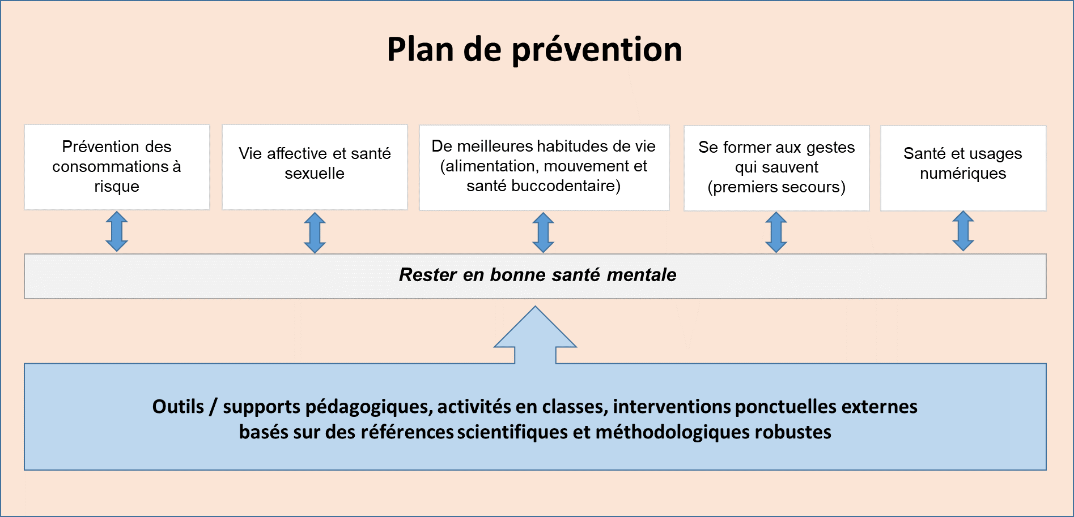

Organisation du projet FR 10A
Part de prestations déjà existantes
En cours: dossier parents SEM, E-learning 3P, convention avec Action Innocence

Slide 8

Organisation générale du projet FR 10A
COPIL stratégique DIP
CODIP
Structures pérennes
_
Groupe consultatif des bénéficiaires: Conseil des jeunes, Geûnes, FAPEO, FAPES2, etc. et parties prenantes: DIR-E, Services DIP,SGP, GIAP, etc.
CODIR OEJ
Piloter le projet
COPIL projet
SSEJ / OCEJ
Services enseignement et évaluation et suivi élève de EO, ESII et OMP
Secrétaires généraux adjoints
OCS : Service Promotion Santé Prévention
HUG : MEA
CODIR OCEJ
CODIR PPSP
CODIR SSEJ
Mandant
Carlos SEQUEIRA
Commissions consultatives personnel - enseignement
COPIL Education spécialisée
GP/GR thématiques
Comité scientifique avec des experts Unige, HUG, Action Innocence, CISA, SSCH, GRSA- Unisanté - Specchio –etc.
Conduire le projet
Chef de projet
Pascal FREYDIER
Equipe projet
Soutien méthode
Isabelle Peyrot Perdrizet
Serge Ghinet
Fabienne Benninghoff
Collaborateurs OCEJ
Terminé en 2026
Resp. du comité de suivi du sous-projet 1
Prévention des consommations à risque
Resp. du comité de suivi du sous-projet 2 santé sexuelle
Resp. du comité de suivi des sous-projets 3 et 4 alimentation saine, mouvement et santé bucco dentaire
Resp. du comité de suivi du sous-projet 5
Rester en bonne santé mentale
Resp. du comité de suivi du sous-projet 6
Formation aux premiers secours
Resp. du comité de suivi du sous-projet 7
Santé et usages du numérique
Réaliser le projet
Comité de suivi
Comité de suivi
Comité de suivi
"light"
Comité de suivi
Comité de suivi
"light"
Comité de suivi

Slide 9
Etat d'avancement Groupes de travail transversaux et sous-projets FR 10A

Slide 10
Hackathon FR 10A - Groupe de travail transversal

Slide 11
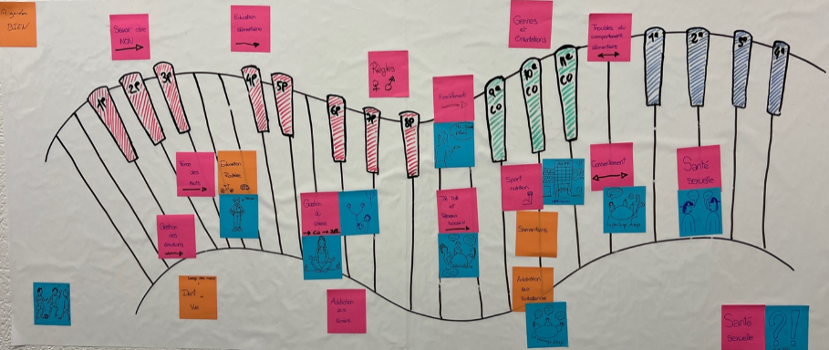
Les souhaits des bénéficiaires : Hackaton février 2025
Vue d’ensemble
Contexte: En mars 2025 a eu lieu un Hackathon sur le thème du parcours santé de l'élève avec la participation de jeunes issus du Conseil de la jeunesse et des GEunes afin de recueillir leurs idées, propositions et expériences.
La question centrale posée aux participants et participantes était la suivante :
"En tant que jeune adulte, qu’auriez-vous souhaité acquérir comme connaissances en santé (sexuelle, numérique, mentale, …) dans le cadre de votre cursus scolaire afin de vous préparer à votre vie d’adulte, et sous quelle forme ?"
Les objectifs de cet Hackathon ont été structurés sur la base de quatre axes du projet :
1. Identifier les obstacles actuels dans le parcours de santé des élèves
2. Proposer des solutions innovantes pour améliorer le parcours santé
3. Favoriser une meilleure collaboration entre les différents acteurs du système de santé scolaire
4.Sensibiliser les jeunes et les professionnels aux enjeux de santé en milieu scolaire.
Conclusions
Zoom sur la restitution d’un groupe
Les jeunes souhaitent un parcours éducatif adapté à leurs besoins actuels et aux défis de leur génération
Une approche progressive et inclusive est essentielle pour favoriser leur bien-être
La sensibilisation doit être ancrée dans le quotidien scolaire, avec des outils et des méthodes adaptées
Les jeunes ont exprimé des attentes précises en matière de bien-être, notamment sur la gestion du stress et la santé sexuelle. Ils souhaitent des interventions variées, telles que des groupes de parole et des professionnels spécialisés, afin d’assurer un accompagnement adapté à leurs besoins
Un suivi des activités et un carnet de parcours santé de l'élève sont proposés pour garantir une continuité même en cas de changement d’établissement
Notes:
Le Hackathon est une méthode collaborative permettant de co-créer des solutions innovantes en un temps restreint.
Les sous-groupes ont ainsi imaginé des propositions concrètes sous forme de maquette avec une progression du contenu des thèmes par degré scolaire.

Slide 12
GT transversal PER SSEJ-SEE FR 10A – Groupe de travail transversal

Slide 13
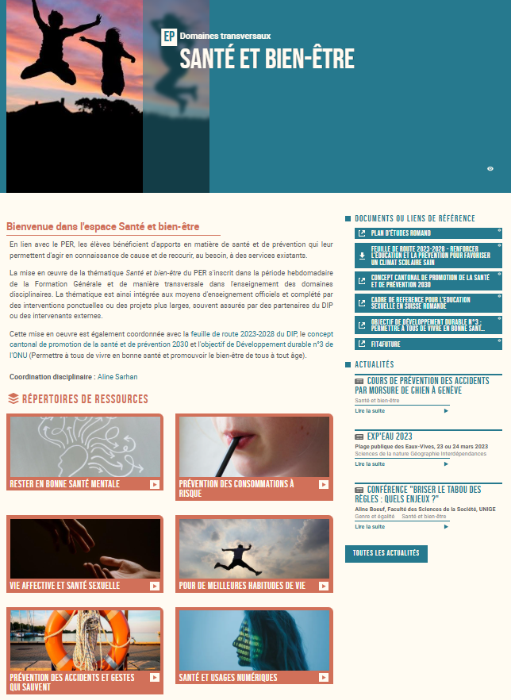
GT transversal PER SSEJ-SEE
Les objectifs de ce GT sont les suivants :
Vérifier l’état des informations relatives à la santé et au bien-être actuellement disponibles sur le site enseignement
Rendre ces informations plus lisibles et les relier aux domaines disciplinaires (lorsque cela est possible et pertinent)
Compléter le site en intégrant les dimensions thématiques qui ne sont pas encore documentées
https://edu.ge.ch/enseignement/enseignement-primaire/sante-et-bien-etre

Slide 14
Prévention des consommations à risque FR 10A - sous-projet N°1

Slide 15
Enjeux pour l’année 2025 – 2026 Sous-projet 1 : Prévention des consommations à risque

Slide 16
Vie affective et santé sexuelle FR 10A - sous-projet N°2

Slide 17
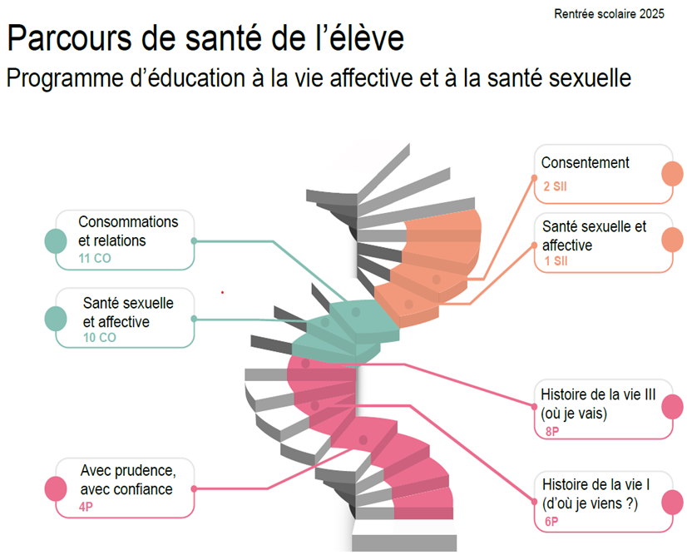
Enjeux pour l’année 2025 – 2026
Sous-projet 2 : Vie affective et santé sexuelle
Réalisé Août – Décembre 2025
Adaptation du cours 3P pour y intégrer de manière formelle la prévention des abus Présentation à la CE prévue le 23 mars.
Finalisation du cours 7P « Histoire de la vie II – où je suis – la puberté ».
Cours de 4 périodes, avec différentes activités en groupe en sous- groupes.
Initiation de l’évaluation normative du parcours
Planning 2026
Janvier – Mars 2026
Dès mai 2026
Janvier –Juin 2026
Dès Avril 2026
Pilotes cours 7P + modifications si nécessaire
Déploiement complet à R26.
Si ok de la CE le 23 mars, pilotes cours 3P dans quelques classes + modifications si nécessaire
Déploiement à R26.
Finalisation de l’évaluation normative et préparation de l’évaluation
sommative pour les élèves (1 à la fin de la primaire, 1 à la fin du CO
et 1 à la fin de l’ESII)
Initialisation de la révision des cours 6P et 8P (en lien avec le cours 7P)
Objectif à R26 pour le 6P et R27 pour le 8P

Slide 18
De bonnes habitudes de vie : Alimentation / mouvement, santé bucco-dentaire FR 10A - sous-projet N°3 - 4

Slide 19

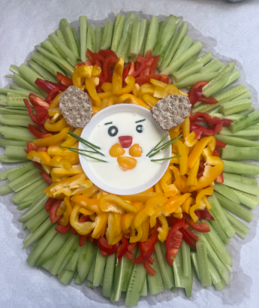
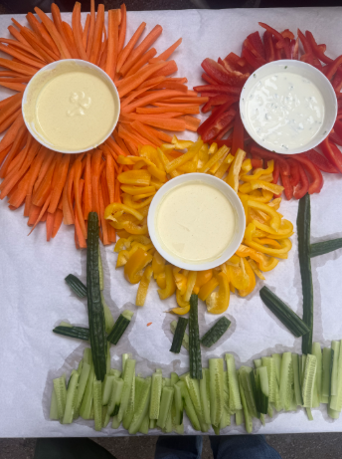
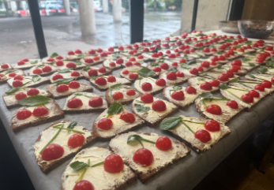
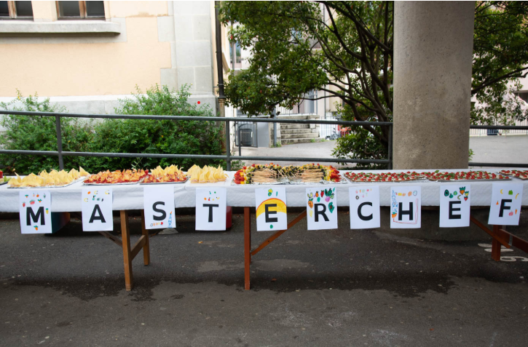
Sous-projet 3-4 : De bonnes habitudes de vie : Alimentation / mouvement, santé bucco-dentaire
Phase : Initialisation
Vue d’ensemble des sous-projets
Taux d’avancement : 20 % (périmètre du projet FR 10A)
Livrables attendus : Poursuite des actions de promotion d'une alimentation saine et du mouvement en milieu scolaire et préscolaire et mise en place de collectes ponctuelles de données BMI (body mass index) 3P et 8P
Renforcement et élargissement du périmètre de l'éducation à la santé bucco-dentaire
Ce qui a été fait
De nombreux projets déjà engagés avant FR 10A tels que : Collations saines, exposition gouters, Fourchette verte, formation du personnel DIP, Senso 5, etc.
Organisation d'un "MasterChef des goûters" à l'école de Châtelaine | ge.ch

Slide 20
Relation entre "De meilleures habitudes de vie / Éducation nutritionnelle et bucco-dentaire" et le PER
Vers
l'ES II
10CO
Biologie Métabolisme corps humain / Prév. domaine santé
Biodiversité
11CO
?
Collations saines en école primaire
7P + CLI
Éducation bucco dentaire
9CO
Éducation nutritionnelle /
Biodiversité et
Agriculture durable
Expositions alimentation
5P-6P
séquence d'enseigne-ment sur l'alimentation
7P-8P
Séquence sur la digestion
5P+CLI
Éducation bucco dentaire
1P- 4PSenso 5
Fourchette verte en milieu scolaire et parascolaire (GIAP)
2P + CLI
Éducation bucco dentaire
Formation des cuisiniers et personnels OMP
PrestationsSEE/DGEO
Conjoint SEE/DGEO – SSEJ/OCEJ
Prestations SSEJ/SDS/OCEJ

Slide 21
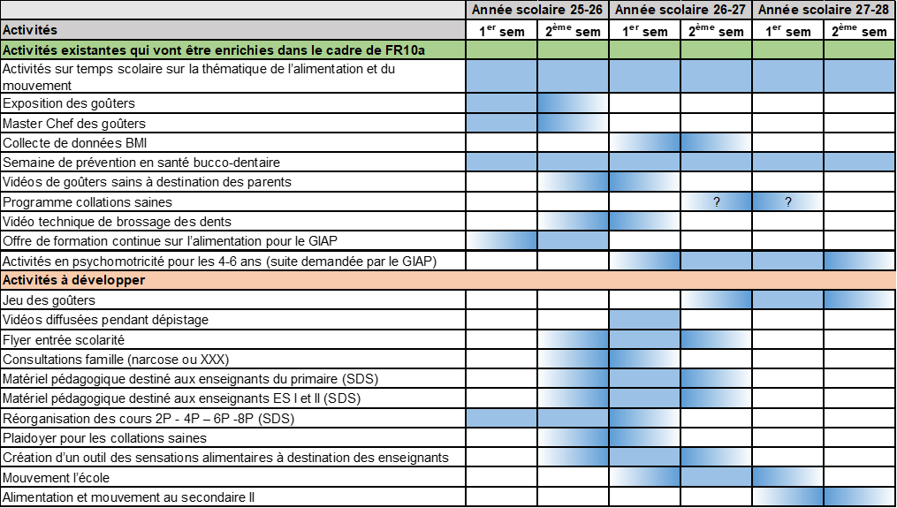
Enjeux pour l’année 2025 – 2026
Sous-projet 3 - 4 : De bonnes habitudes de vie
Calendrier de déploiement des actions du sous-projet 3 - 4

Slide 22


Slide 23

Réorganisation du Service 2025-2026

Slide 24
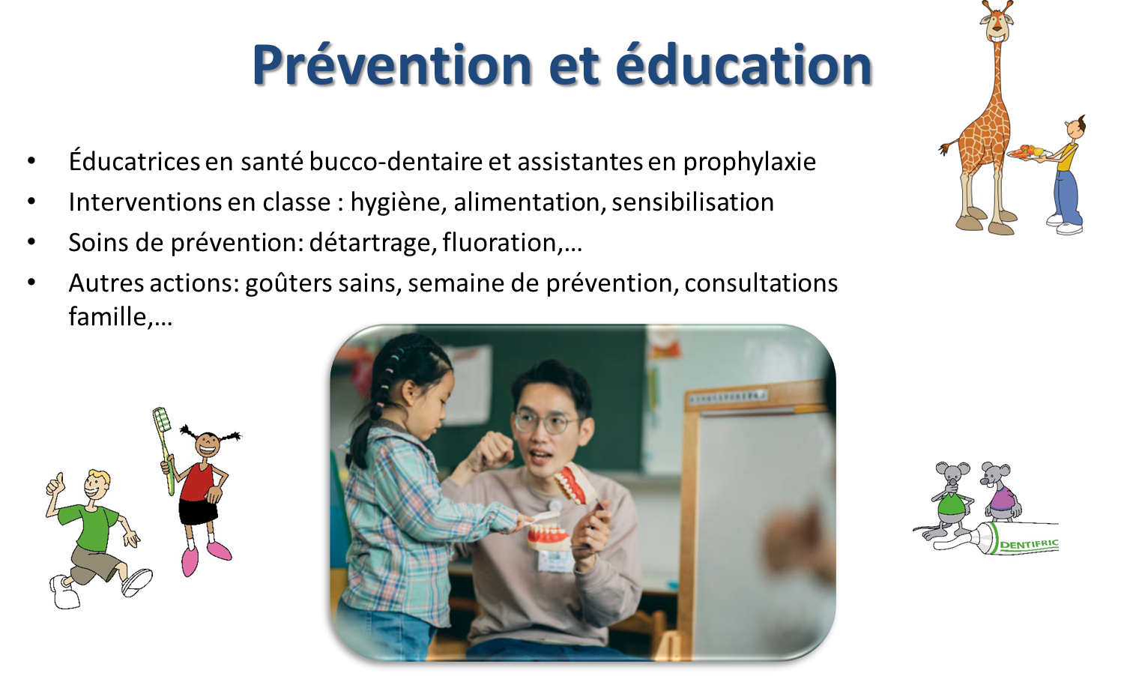
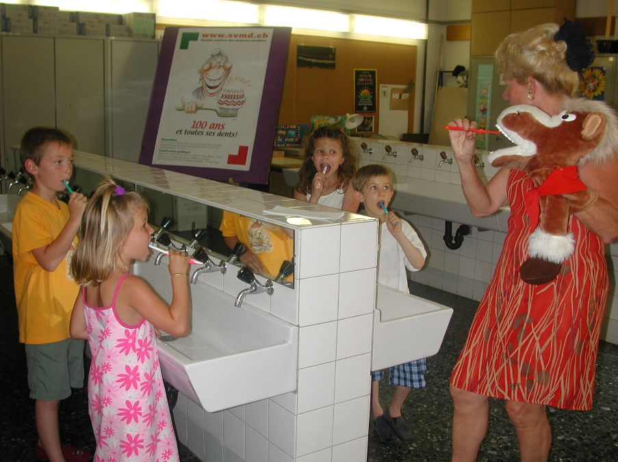
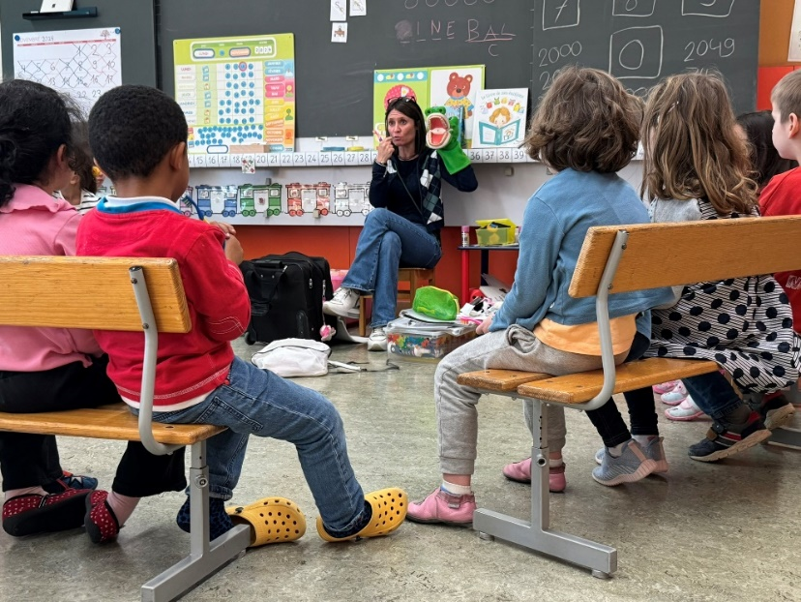


Slide 25
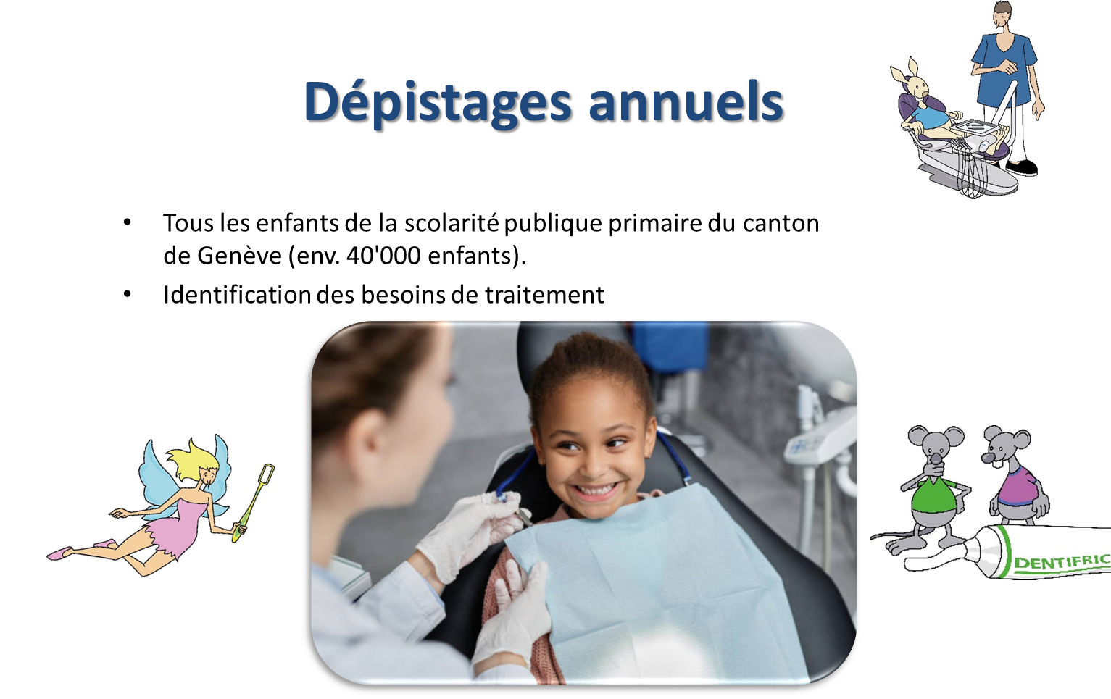
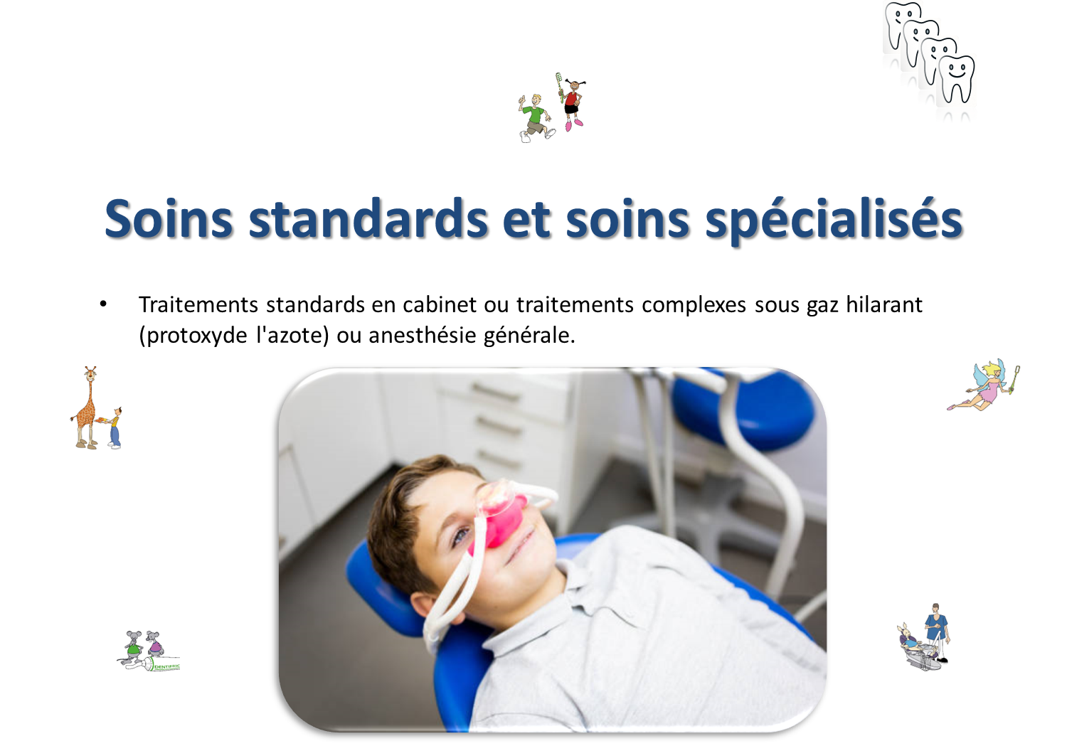
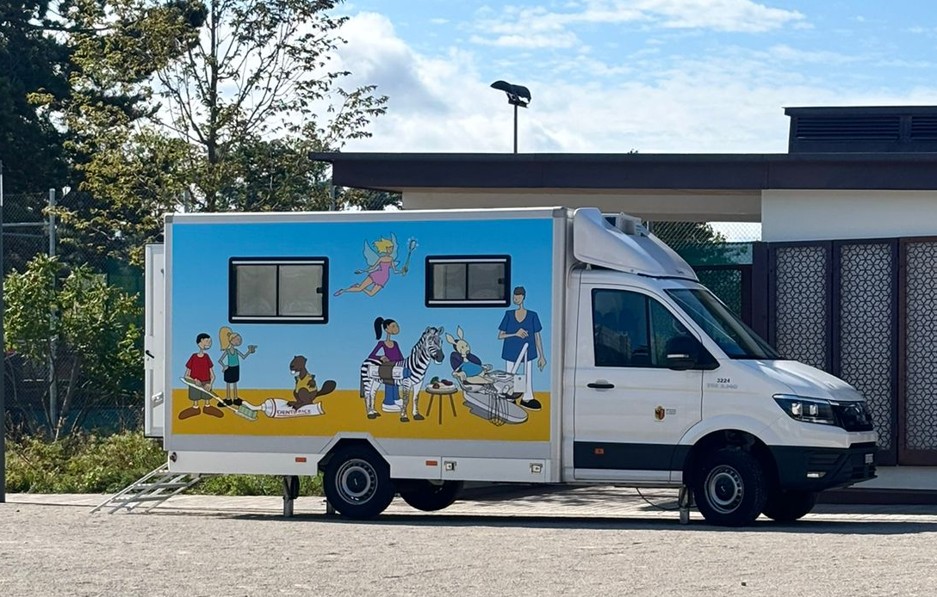

Slide 26
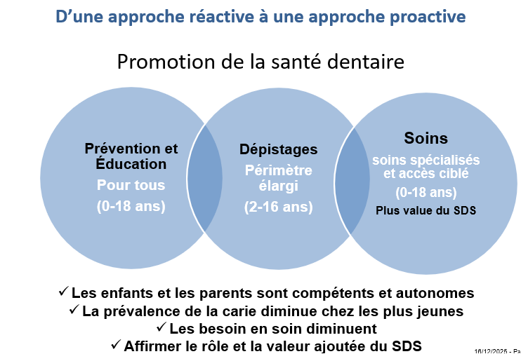

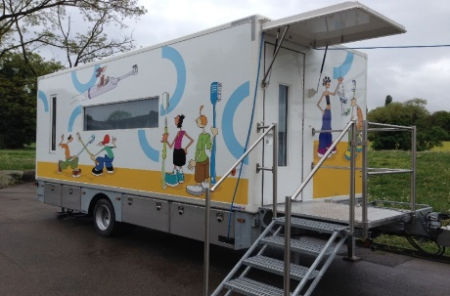
Enjeux pour l’année 2025 – 2026
Sous-projet 3 - 4 : De bonnes habitudes de vie
Nouveau modèle d’enseignement (2026–2030) du Service dentaire Scolaire
Scientifiquement fondée et pleinement alignée sur le Plan
d’étude romand (PER) de l’enseignement de la santé
bucco-dentaire du préscolaire au secondaire I
Impliquer les parents, les pédiatres, les éducateurs et
les enseignants dans l'éducation et la prévention.
Collaborations avec les partenaires (ex. GIAP) pour
promouvoir la santé dentaire et la prévention.
Fournir les matériels pédagogiques et formations
nécessaires pour soutenir la démarche.
Objectifs stratégiques 2025 - 2030
1. Renforcer la prévention et consolider les acquis
2. Renforcer la prévention dès les premières années
3. Optimiser le suivi et la prise en charge

Slide 27
Rester en bonne santé mentale FR 10A - sous-projet N°5

Slide 28

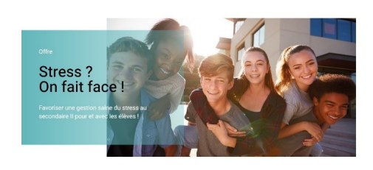





Sour-projet 5: Rester en bonne santé mentale
Phase : Réalisation
Vue d’ensemble du sous-projet
Taux d’avancement : 60%
Livrable attendu : Identification et promotion de supports pédagogiques pour travailler, en temps scolaire, sur le maintien en bonne santé mentale et/ou sur la gestion du stress
Ce qui a été fait
Zoom sur les prestataires pilotes
Cartographie des actions de prévention et des outils pédagogiques existant dans ce domaine au sein de SSEJ et du DIP (pour l'EO et l'ESII), en cours.
Outils identifiés pour utilisation en milieu scolaire et réalisation d’une «carte d’identité» pour chacun (cf. dia suivante)
Élaboration et déploiement de phases pilotes - Délai annoncé aux directions et personnel infirmier concerné semaine 24 via mail.
Pilotes au primaire : 1 pour "MoMento" et 7 pour "Hors piste"(Québec), 1 ou 2 Échelle des émotions
Pilote CO : 1 CO – relance à faire pour R26
Pilotes ESII : 1 pour "Stress on fait face" de Radix, 1 pour "Hors Piste" et 1 pour " Imagine" projet de recherche
Suite au comité de suivi du 05.06.25, il a été validé que certains ECPS et CLI feront partie du projet pilote/phase1
Primaires
ES I
ES II
Échelle des émotions

Slide 29
Se former aux gestes qui sauvent FR 10A - sous-projet N°6

Slide 30
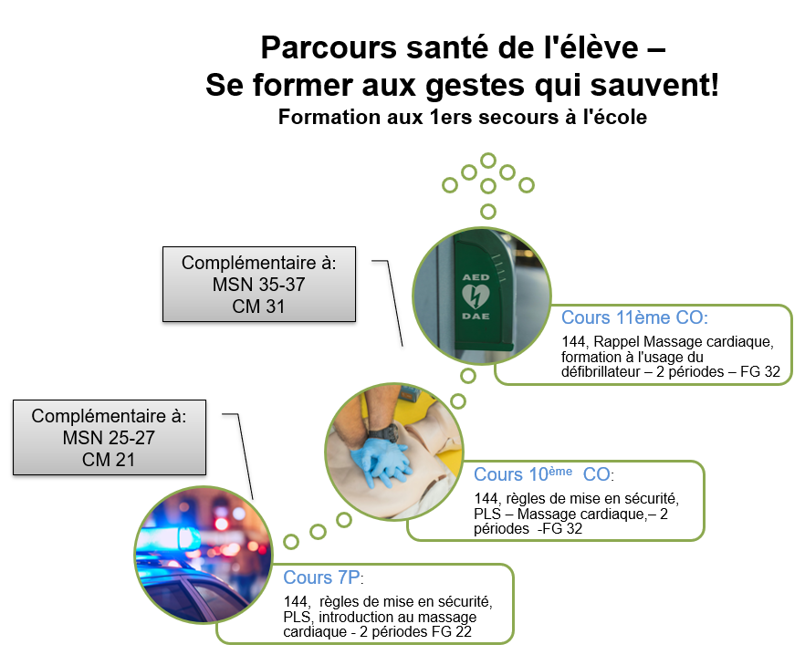
Enjeux pour l’année 2025 – 2026
Sous-projet 6 : Se former aux gestes qui sauvent
Réalisé Août – Décembre 2025
Bilan de la première phase pilote (mars – mai 2025) réalisé
Deuxième phase du pilote du cours 7P réalisée entre le 30/10 et le 04/12 pour tester les ajustements apportés au cours à la suite des évaluations du 1er semestre
Groupe de travail du déploiement du cours 11ème CO formation des élèves au défibrillateur
Planning 2026
Avril – juin 2026
Dès septembre 2026
Rédaction des notes de synthèse sur les deux cours 7P et 11 CO et soumission à décision.
Clôture du sous-projet 6 et travaux de soutien au déploiement des cours selon décision.

Slide 31
Santé et usages numériques FR 10A - sous-projet N°7

Slide 32


Proposition de communication au sein du DIP de CitÉcrans d’une action de prévention proposée par Action Innocence – pour 2026/2027
État d’avancement 2025 – 2026
Sous-projet 7 : Santé et usages numériques
Actualités et nouvelles prestations (1/2)
Pavillon AI - Écrans parlons-en!
Vivre avec les écrans
Réalisé:
Validation de la tournée (AI – DIP - communes) pour 2026 - 2028 au-delà de la ville de Genève.
En cours
Échanges avec AI sur la prise de contact avec les communes
Réalisé:
Diffusion à la large échelle
En cours
Livraison de brochures aux DG-E pour les besoins complémentaires des établissements
Ajustement du langage épicène dans la version française de la brochure pour R26 (AI)
Estimation des besoins pour R26 d’ici fin février
accueil - CitÉcrans
Demande d’ Action Innocence
Diffuser le flyers de CitÉcrans pour les parents à R26 via le cartable des élèves du primaire
Notes:
Vivre avec les écrans

Slide 33

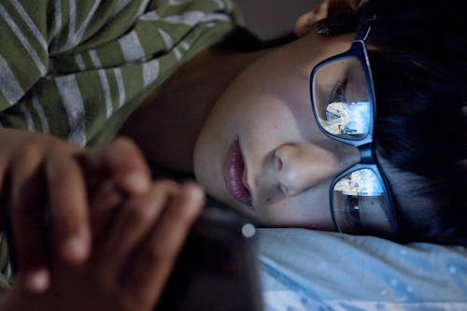

Enjeux pour l’année 2025 – 2026 :
Sous-projet 7 : Santé et usages numériques
Actualités et nouvelles prestations (2/2)
Prévention des jeux vidéos – RNVP 11 CO
Réalisé
Inscription de 11 CO – classe de 11ème année
Planification définie pour décembre – avril 26
Préparation de l’évaluation pour les élèves et les enseignants du contenu des interventions
de RNVP
En cours
Discussion de la mise en cohérence avec le moyen d'enseignement 11ème CO du DIP
Synthèse des données de l’évaluation des interventions et bilan pour rédaction d’une note pour décision par le DIP
Groupe de travail - Sommeil – moyens d'enseignement
Réalisé
Lancement des travaux du groupe automne 25
En cours
Recensement de l'existant
Étude d'offres existantes
Proposition de nouveaux supports
Offre de prévention pour les parents par UNIGE (Medialab)
Réalisé
Offre de diffusion validée par le DIP du projet "Parentalité et utilisation des écrans
chez les adolescents: le théâtre –forum comme outil de participation"
En cours
Communication aux établissements scolaires ES I et ES II de cette offre
Planification par Medialab des soirées de parents pour le 1er semestre 2026
Notes:
Vivre avec les écrans

Slide 34
Conclusions FR 10A exercice 2024-2025 & Suites dès R25

Slide 35
CoDIP du 16 octobre 2025
Initialisation / conception
Projets pilotes
Déploiement
Planning macro des sous-projets FR10A sur 2025-2026
Sous-projets
1
2
3 - 4
5
6
7
Août Septembre Octobre Novembre Décembre Janvier Février Mars Avril Mai Juin
Prévention des consommations à risque
Finalisation note d’initialisation et envoi au COPIL
Lancement projet pilote FFF
Déploiement des actions 4.4 pour les ES II inscrits
Lancement comité de suivi du sous-projet
2025 tournée théâtre forum Caméléon Trop le trip ce truc dans 7 CO
Vie affective et santé sexuelle
Si Validation nouvelle proposition du cours 3P, adaptation et tests
Pilote 3P
Finalisation cours 7P
Classes pilotes cours 7P
Déploiement cours 7P
Lancement projet pilote Alternatives
De bonnes habitudes de vie
Finalisation note d’initialisation et envoi au COPIL
Webinaire de lancement pour les apprentissages fondamentaux en salle de jeu
Master chef des goûters
Rester en bonne santé mentale
Mise en contact des prestataires et des pilotes
Lancement des projets pilotes et évaluations
Semaine de la santé mentale
Se former aux gestes qui sauvent
Bilan première phase pilote
Lancement deuxième phase pilote cours 7P formation aux premiers secours
Lancement groupe de travail déploiement cours 11ème CO
Note de synthèse pour décision COPIL et DIP
Santé et usages numériques
Distribution supports Etat - AI - Vivre avec les écrans
Tournée pièce Caméléon harcèlement/cyberharcèlement Un pour tous, tous pourris !
Groupe de travail dossier pédagogique de la pièce de théâtre – Un pour tous, tous pourris
Lancement du groupe de travail sommeil
Déploiement interventions RNVP sur les jeux vidéo et réseaux sociaux dans 11 CO 11ème et évaluation
Création avec AI vidéo Grandir avec les écrans – 2- 3ans

Slide 36
Merci de votre attention

